Slide 1
K-means算法

Slide 2
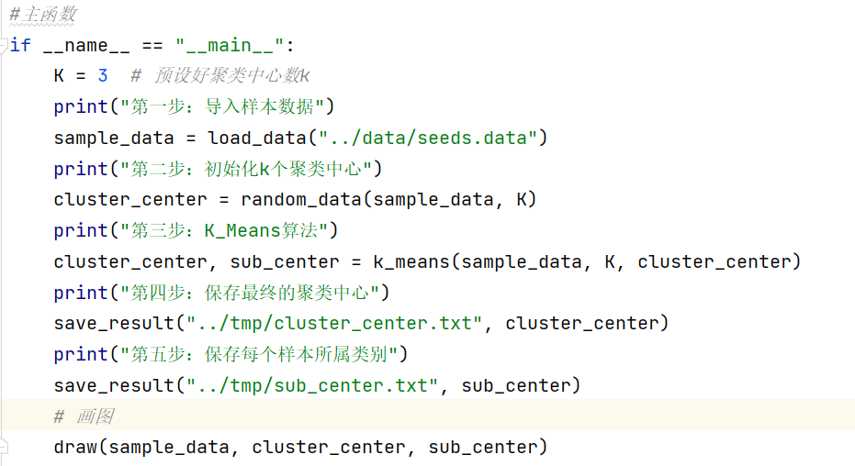

参考代码1
主函数
导入模块

Slide 3
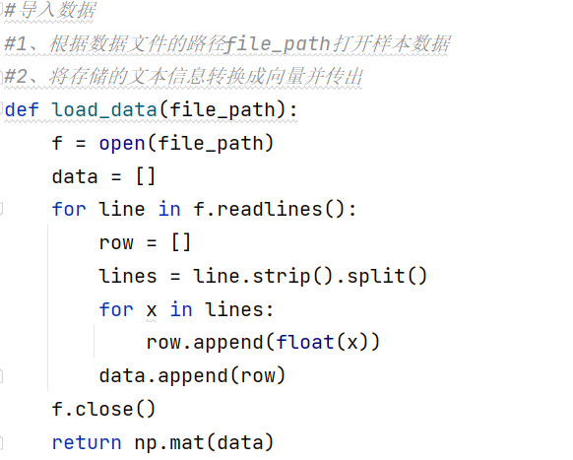
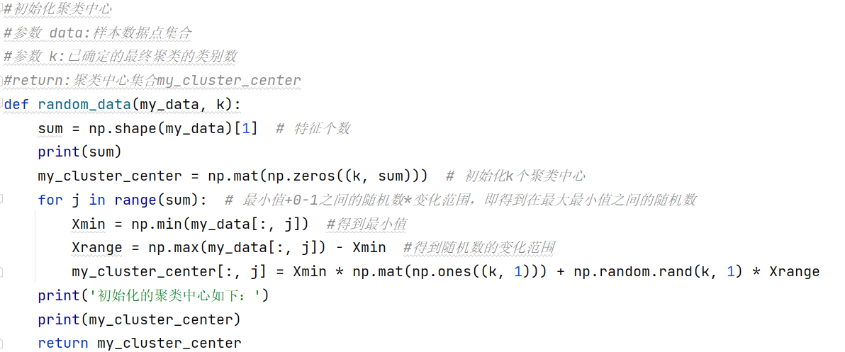
参考代码2
导入数据
初始化聚类中心

Slide 4
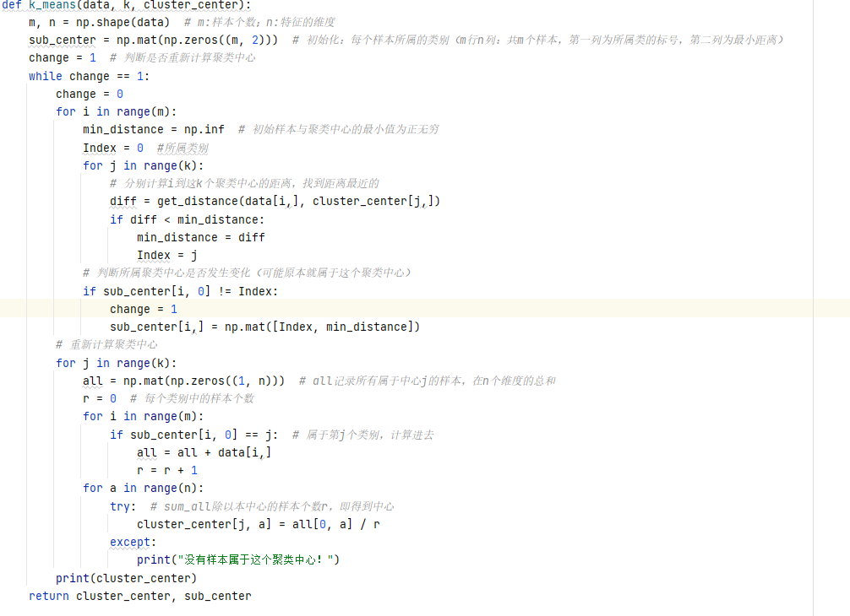

参考代码3
K_means算法聚类分析

Slide 5
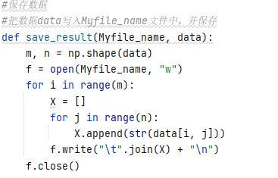
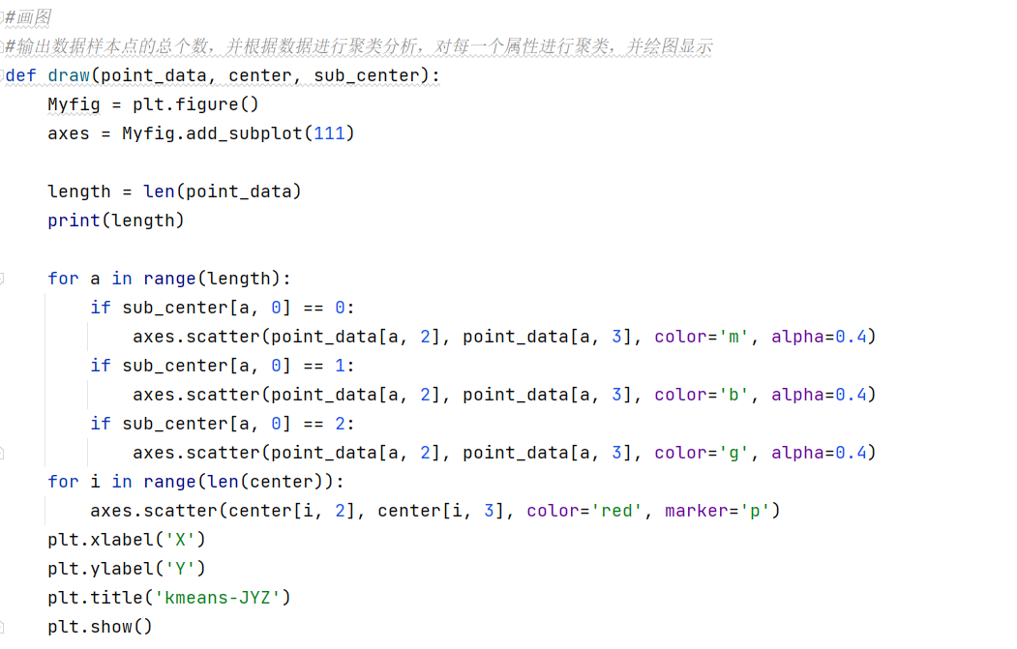
参考代码4
保存数据
可视化展示

